Slide 1
স্বাগতম

Slide 2
তথ্য ও যোগাযোগ প্রযুক্তি
শ্রেণি: সপ্তম
অধ্যায়: তৃতীয়
পাঠ: ২৩
রৌশন আরা
সহকারী শিক্ষক (আইসিটি)
উনকিলা উচ্চ বিদ্যালয়
শাহরাস্তি, চাদঁপুর ।
ইমেইল rowshanara198507@gmail.com

Slide 3
আমরা একটি ভিডিও দেখব…
ভিডিওর মধ্যে কার্টুনটি কী করতে গিয়ে ভয় পেয়েছে?
Notes:
১। উপরোক্ত প্রশ্নের পর বিভিন্ন উত্তর আসতে পারে শিক্ষার্থীদের নিকট থেকে।
২। উত্তর যেমনই শিক্ষার্থীরা দেয় না কেন, শিক্ষার্থীকে কপিরাইট এর কথা বলতে হবে।
অত:পর পাঠ ঘোষণা…

Slide 4
কপিরাইট

Slide 5
কপিরাইট আইন কি তা বলতে পারবে;
কপিরাইট আইনের ব্যাখ্যা করতে পারবে;
মুক্ত দর্শন সম্পর্কে বর্ণনা করতে পারবে।
এই পাঠ শেষে শিক্ষার্থীরা,

Slide 6
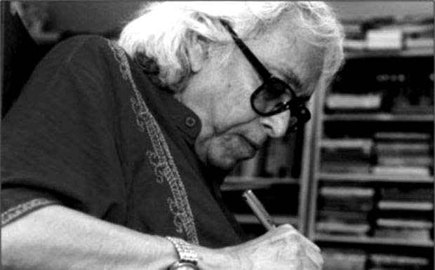
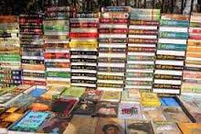
বুদ্ধিবৃত্তিক সম্পদ
গান করা
কবিতা লিখা
সিনেমা তৈরি
বই লিখা
যা মানুষের নিজস্ব মেধা, শ্রম, সময়, চিন্তা ও অর্থ ব্যয় করে তৈরী করে

Slide 7
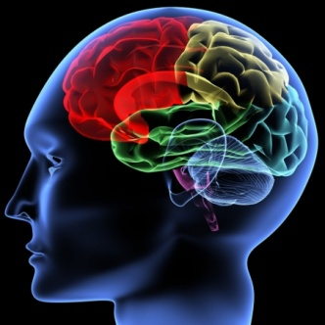
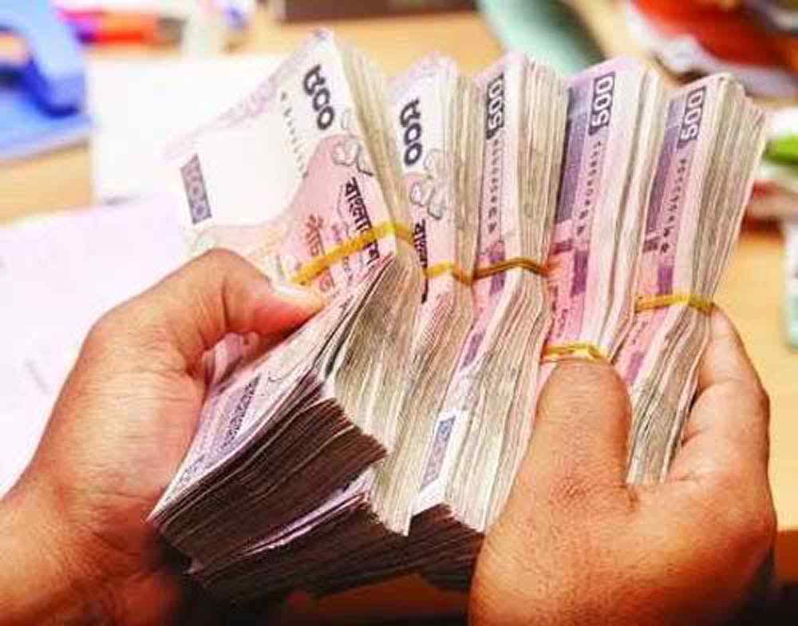
কপিরাইট
একজন লেখক একটি বই লেখেন-
শ্রম বা মেধা
সময়
চিন্তা
বই
বই বিক্রয়ের উপর লেখক লভ্যাংশের একটি অংশ পেয়ে থাকেন রয়্যালিটি বাবদ

Slide 8
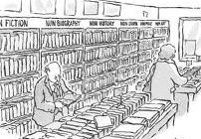
কপিরাইট
কোন একজন লোক একটি বই লেখকের অনুমতি ছাড়া নিয়ে-
নিজ নামে বা‌ হুবহুব নামে ছাপিয়ে
বই সংগ্রহ করে
বাজারে বিক্রি করে
তখন লেখক ও মূল প্রকাশক রয়্যালিটি ও লভ্যাংশ থেকে বঞ্চিত হয়

Slide 9
কপিরাইট আইন
কোন সৃজনশীল কর্মের কপি, অবৈধ ব্যবহার ইত্যাদি বন্ধের ও অধিকার সংরক্ষণ নিয়ে যে আইন সেটিকে কপিরাইট (Copyright) আইন বলে।

Slide 10
জোড়ায় কাজ
তোমার কী কী বুদ্ধিবৃত্তিক সম্পদ আছে?
কপিরাইট আইনে কখন একজন মানুষ দোষী হয়?

Slide 11
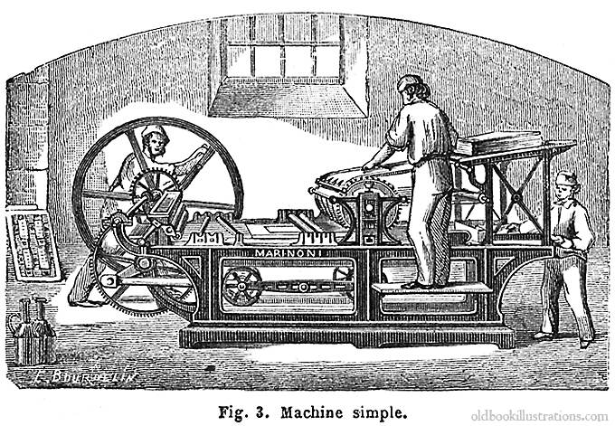
কপিরাইটের সাধারণ তথ্য
তখন লেখকদের অধিকার সংরক্ষণের জন্য সর্বপ্রথম যুক্তরাজ্যে ১৬৬২ সালে কপিরাইট আইন পার্লামেন্টে প্রথম পাস করে
মুদ্রন যন্ত্র আবিস্কারের পর কপি করাটা সহজ হয়েছে
সাধারণত এটি লেখক, শিল্পী, নাট্যকারের মৃত্যুর পর ৫০ থেকে ৭০ বছর পর্যন্ত বলবৎ থাকে, এমনকি ১০০ বছর পর্যন্ত হতে পারে

Slide 12
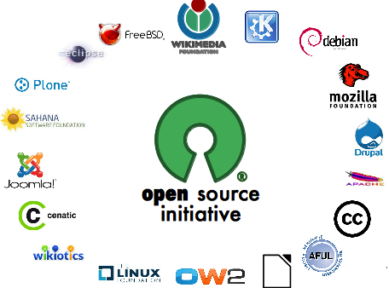
মুক্ত দর্শন
কপিলেফট (Copyleft)
কপিরাইটের একেবারে উল্টোটি হলো কপিলেফট, সৃজনশীল কর্মের স্রষ্টা সবাইকে এই কাজ কপি করার সানন্দ অনুমতি দিয়ে দিচ্ছেন।
কোনো লেখক, শিল্পী, প্রোগ্রামার বা নাট্যকার ইচ্ছে করলে তার সৃষ্ট সৃজনশীল কর্মকে শর্তসাপেক্ষে সবার কপি করার জন্য উন্মুক্ত করে দিতে পারেন, এই দর্শনকে বলা হয় মুক্ত দর্শন বা ওপেন সোর্স ফিলসফি
যা মানুষের নিজস্ব মেধা, শ্রম, সময়, চিন্তা ও অর্থ ব্যয় করে তৈরী করে

Slide 13
মুক্ত দর্শন
ওপেন সোর্স সফটওয়্যার
ক্রিয়েটিভ কমন্স
মুক্ত দর্শনের আওতায় যে সফটওয়্যারগুলো প্রকাশিত হয় সেগুলোকে একত্রে মুক্ত সফটওয়্যার বা ওপেন সোর্স সফটওয়্যার বলা হয়। এই সফটওয়্যারগুলো সহজে একজন অন্যজনকে কপি করে দিতে পারে, ব্যবহারও করতে পারে।
কপিরাইট আর কপিলেফটের মাঝখানে রয়েছে সৃজনী সাধারণ বা ক্রিয়েটিভ কমন্স (Creative Commons), সৃজনী সাধারণ লাইসেন্সের বিভিন্ন ক্যাটাগরিতে, কর্মস্রষ্টার কিছু কিছু অধিকার সংরক্ষিত হয়ে থাকে।

Slide 14
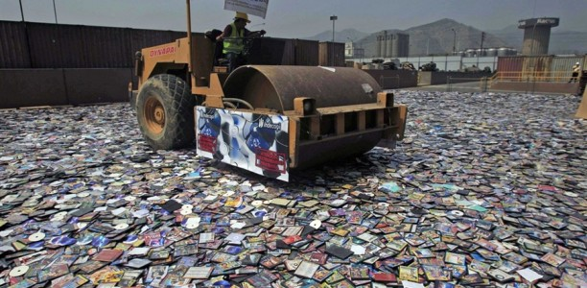
মুক্ত দর্শন
চোরাই (Pirated)
ফেয়ার ইউজ
পড়ালেখার কাজে আমরা কোনো বইয়ের যে ফটোকপি করি তা কপিরাইট আইন ভঙ্গ করে না। এরকম ব্যবহারকে বলা হয় ‘ফেয়ার ইউজ’।
যখন কোন সৃজনশীল কর্মের কপিরাইট ভঙ্গ করে সেটি পুনরুৎপাদন করা হয় তখন সেটিকে বলা হয় চোরাই (Pirated) কপি

Slide 15
দলীয় বিতর্ক
প্রথমে শিক্ষার্থীদের মধ্য থেকে দু’টি বিতার্কিক দল তৈরি করতে হবে
পক্ষ দল
বিপক্ষ দল
বিতর্কের বিষয়
মুক্ত দর্শন জ্ঞান বিকাশে গুরুত্বপূর্ণ ভূমিকা রাখে
Notes:
দলগত কাজে শিক্ষার্থীদের সহযোগিত করা যেতে পারে…

Slide 16
মূল্যায়ন
কপিরাইট আইন কী?
কত বছর পর্যন্ত কপিরাইট আইন বলবৎ থাকে?
কয়েকটি মুক্ত সফটওয়্যারের নাম বল।
কী কী সম্পদ আমরা পাইরেটেড দেখে থাকি?

Slide 17
বাড়ির কাজ
তুমি মুক্ত দর্শনের আওতায় কী কী ব্যবহার করতে পারবে- বর্ণনা দাও।

Slide 18
ধন্যবাদ

